Slide 1
STATISTIKA DESKRIPTIF
Tendensi Sentral & Ukuran Dispersi
Donny Musthari Roy Sukaisi

Slide 2
Statistik dan Statistika
Statistik : nilai-nilai ukuran data yang mudah dimengerti.
Contoh : statistik liga sepak bola Indonesia
Statistika : ilmu yang berkaitan dengan cara pengumpulan, pengolahan, analisis dan pernarikan kesimpulan atas data.

Slide 3
Jenis-Jenis Statistika
Statistika deskriptif: metode yang berkaitan dengan pengumpulan dan penyajian data.
Statistika inferensi: metode yang berkaitan dengan analisis sampel untuk penarikan kesimpulan tentang karakteristik populasi.

Slide 4
Apakah Statistik Deskriptif Itu?
Statistika deskriptif adalah cabang statistik yang menjabarkan karakteristik suatu gugus data secara kuantitatif.
Statistika deskriptif dapat dibedakan dari statistik inferensia karena statistika deskriptif bertujuan untuk meringkas suatu gugus data, bukan untuk menggunakan gugus data untuk mempelajari dan menarik kesimpulan pada populasi yang lebih besar.

Slide 5
Apakah Statistik Deskriptif Itu?
Secara umum, statistika deskriptif tidak mengandung unsur dengan basis teori probabilitas.
Walaupun kesimpulan analisa suatu data didapat dengan menggunakan statistika inferensia, biasanya statistika deskriptif juga mempunyai peran.
Misalnya, dalam penelitian penggunaan obat yang melibatkan manusia sebagai subjeknya, pasti akan diberikan tabel mengenai jumlah sampel, jumlah sampel pada bagian populasi (misalnya, pada tiap dosis yang berbeda atau pada tiap jam yang berbeda), and karakteristik demografi atau klinis seperti, rata-rata umur, dan perbandingan jumlah subjek laki-laki dan perempuan.

Slide 6
Kapan Statistik Deskiptif Diaplikasikan?
Analisa Univariate
Analisa Univariate adalah analisa yang mempelajari kasus-kasus dengan variabel tunggal dengan memfokuskan pada tiga karakteristik:
Distribusi,
Tendensi Sentral, dan
Ukuran Dispersi.

Slide 7
Distribusi
Distibusi adalah ringkasan frekuensi dari data individual atau data berkelompok untuk sebuah variabel.
Distribusi yang paling sederhana adalah dengan menentukan nilai-nilai yang ingin dicari dari variabel yang dipelajari dan jumlah sampel yang memiliki nilai tersebut.
Misalnya, dalam menghitung distribusi jenis kelamin subjek-subjek dalam satu penelitian berarti kita menhitung persentase subjek yang laki-laki dan subjek yang perempuan.

Slide 8
Tendensi Sentral / Ukuran Pemusatan
Tendensi Sentral atau dikenal juga dengan istilah Ukuran Pemusatan adalah penjabaran data yang berulang atau berpusat pada nilai-nilai tertentu secara kuantitatif .
Tendensi sentral adalah cara untuk mencari nilai tengah dari satu gugus data, yang telah diurutkan dari nilai yang terkecil sampai yang terbesar atau sebaliknya, yang terbesar sampai yang terkecil.

Slide 9
Tendensi Sentral / Ukuran Pemusatan
Arithmetic mean (rata-rata hitung) - jumlah seluruh nilai dibagi jumlah data dalam observasi.
Median – nilai tengah yang memisahkan data yang tinggi dan yang rendah.
Mode – nilai yang paling sering muncul dalam observasi.
Geometric mean - akar pangkat n dari hasil perkalian setiap pengamatan.
Harmonic mean – rata-rata hitung untuk data yang memiliki rasio yang berbeda.
Weighted mean – rata-rata hitung yang memberikan bobot tertentu pada data tertentu.
Truncated mean – rata-rata hitung setelah beberapa proporsi data yang paling tinggi dan paling rendah dibuang.
Midrange – rata-rata hitung dari nilai maksimum dan nilai minimum dari gugus data.
Midhinge – rata-rata hitung dari dua kuartil..
Trimean – rata-rata hitung dari median dan dua kuartil.
Winsorized mean – rata-rata hitung dimana nilai yang paling extrim diganti oleh nilai yang dekat dengan median.

Slide 10
Ukuran Dispersi
Ukuran dispersi adalah ukuran variasi atau seberapa jauh nilai tersebar datu dengan lainnya dari gugus data.
Aplikasi ukuran dispersi yang sering digunakan adalah standar deviasi.
Ukuran dispersi biasanya digunakan bersamaan dengan tendensi sentral untuk mempelajari distribusi data.

Slide 11
Ukuran Dispersi
Range (Jangkauan Data) – interval terkecil yang memuat semua data. Didapat dengan mencari selisih nilai maksimum dengan nilai minimum.
Standar deviasi – menunjukkan seberapa jauh deviasi data pada suatu gugus dari nilai tengahnya.
Varians – menunjukkan seberapa jauh penyebaran satu nilai dengan nilai yang lain pada gugus data.
Kuartil & Jangkauan antar kuartil – memecahkan data menjadi empat bagian yang rata.

Slide 12
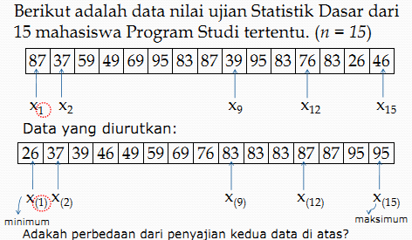
Contoh Kasus

Slide 13
Tendensi Sentral
Rata-rata
Median
Mode

Slide 14


Rata-Rata
Data tidak dikelompokkan
Adalah jumlah seluruh nilai dalam pengamatan (Σx) dibagi dengan banyaknya pengamatan (n)

Slide 15
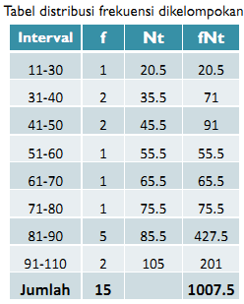
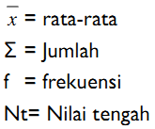
Rata-Rata
Data yang dikelompokkan

Slide 16

Median
Mencari nilai tengah dari data yang sudah diurut yang akan membagi data dalam dua bagian.
50% data berada dibawah median, 50% data berada diatas median.

Slide 17

Median
Data tidak dikelompokkan

Slide 18
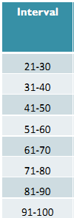
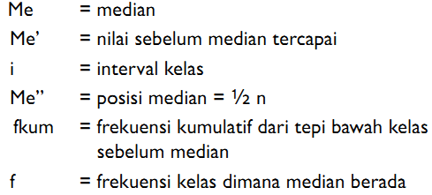
Median
Data yang dikelompokkan

Slide 19
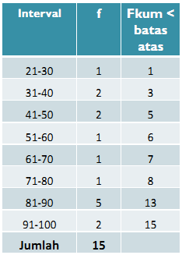
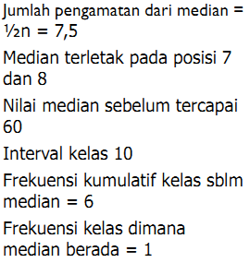
Median

Slide 20
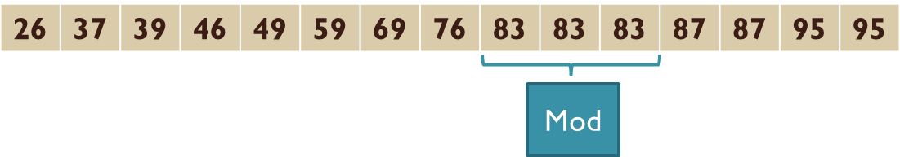
Mode / Modus
Merupakan nilai yang paling sering muncul dalam gugus data.
Data tidak dikelompokkan

Slide 21
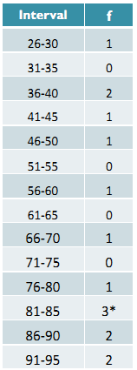
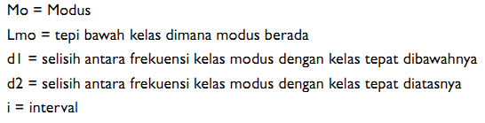
Mode / Modus
Data yang dikelompokkan

Slide 22
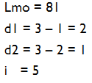
Mode / Modus

Slide 23
Ukuran Dispersi
Rentang
Kuartil
Jangkauan Antar Kuartil
Persentil
Jumlah & Interval Kelompok
Standar Deviasi

Slide 24

Rentang
Merupakan ukuran dispersi yg merupakan selisih nilai maksimum dan minimum.
Rentang = data terbesar – data terkecil

Slide 25


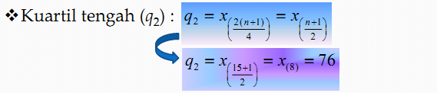
Kuartil

Slide 26
Jangkauan Antar Kuartil
Merupakan selisih antara q1 dan q3 yang merupakan titik tengah dari seluruh distribusi
Deviasi Kuartil
Median

Slide 27
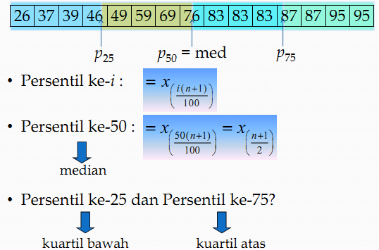
Persentil

Slide 28
Jumlah & Interval Kelompok
Menentukan banyaknya kelompok
Menentukan Interval Kelompok
Data diatas memiliki 5 kelompok dengan interval 14

Slide 29
Standar Deviasi
Data tidak dikelompokkan

Slide 30
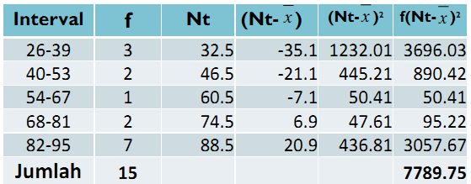
Standar Deviasi
Data yang dikelompokkan

Slide 31
Koefisien Variasi
Untuk membandingkan 2 kelompok dengan variabel yang sama tetapi nilai yang berbeda.

Slide 32
FIN

